Slide 1
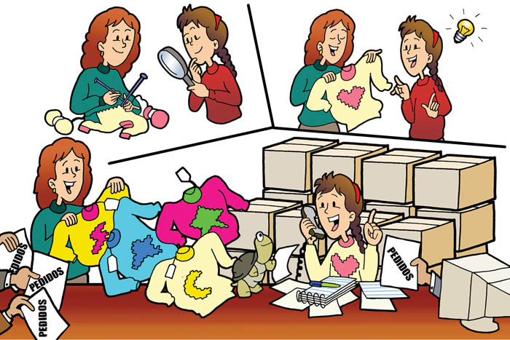
CAPITULO II
PERFIL DEL EMPRESARIO
Prof. Freddy Hervias Vargas

Slide 2
Que aprenderemos
Entenderemos a importancia de ser emprendedor en tu vida.
Reconoceremos que características son necesarias para ser un buen empresario y cómo explotarlas mejor

Slide 3
Compartamos nuestros conocimientos
¿Todos los empresarios son iguales?
¿Hay características comunes entre
todos los empresarios exitosos?
¿Cómo se puede preparar uno para ser
un empresario exitoso?

Slide 4
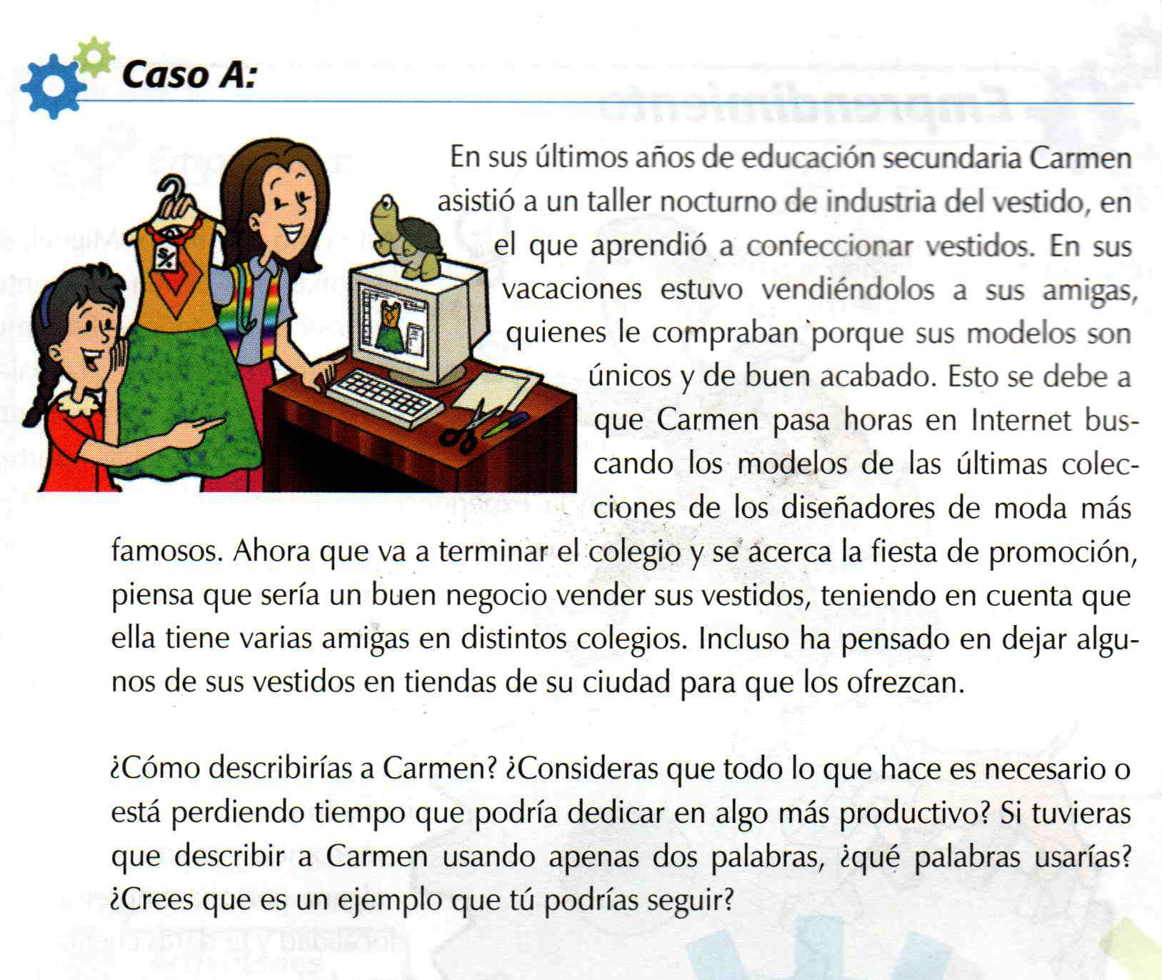

Slide 5

Emprendimiento
Es el desarrollo de
un proyecto
Fin económico, social o político.
Características del emprendedor
Creativo
Asume riesgos
No teme al fracaso
Confía en sí mismo
Líder

Slide 6
Actividades
En grupo: Comenta con tus compañeros ejemplos de personas que conozcan y a las que les haya ido muy bien o muy mal en una empresa por haber tomado buenas o malas decisiones. En el caso del negocio que no tuvo éxito, discute en grupo si se hubiese podido tomar otras decisiones para evitar el fracaso.
No siempre las decisiones racionales son decisiones informadas. Para entenderlo mejor imagina la siguiente situación: un día vas a la bodega a comprar dos pilas pequeñas. La persona encargada de la tienda te da a elegir entre dos juegos de pilas: uno de marca conocida y otro, mucho más barato, de marca desconocida. Guiándote por el precio decides comprar las pilas de marca desconocida, pero tras dos horas de uso se gastan completamente.
¿Fue tu compra una decisión racional? ¿Qué fue lo que falló?. Describe otra situación en la que una persona toma una decisión racional, pero no completamente informada.

Slide 7


Slide 8

Características empresariales personales
1. Establecer metas: ¿A dónde quiero llegar?
2. Ser persistente: Afrontar retos.
3. Correr riesgos moderados:
Calcular los riesgos para
hacerlos predecibles.
4. Planificación: Definir el camino
para alcanzar la meta.
5. Autoconfianza: Conocerse a sí
mismo.

Slide 9
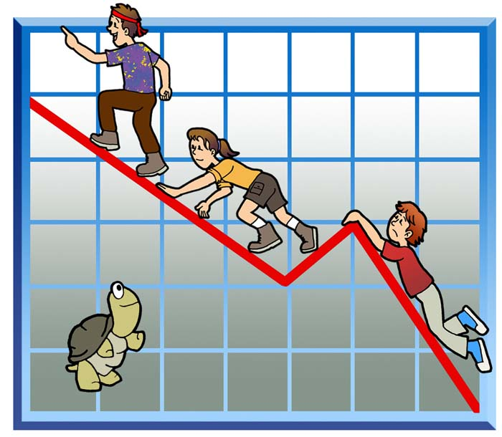
Características empresariales personales
6. Búsqueda de oportunidades:
De negocios y afines.
7. Cumplimiento de contratos:
Asumir las responsabilidades.
8. Demanda por calidad y
eficiencia: Sobrepasar los
estándares de excelencia.
9. Búsqueda de información:
Saber dónde y cómo buscar
información.
10.Redes de apoyo:
Nadie es autosuficiente.

Slide 10
Actividades
Lee atentamente el listado de las características empresariales personales. Escoge cuatro con las que consideres que estés más familiarizado. ¿Por qué?.
Observa los rasgos empresariales que propone el Consejo Nacional de Educación Económica de Estados Unidos. Analiza con tus compañeros cada uno de ellos.
A. Muy importante para el éxito
Perseverancia
Deseo y voluntad para tomar iniciativas
Competitividad
Auto aceptación
Afán de logro
Autoconfianza
Buena salud física

Slide 11
B. Importante para el éxito
Voluntad para asumir riesgos
Alto nivel de energía
Habilidad de llevarse bien con los empleados.
Versatilidad
Deseos de crear
Capacidad para innovar
C. No importante para el éxito
Habilidad para motivar y conducir a las personas (liderazgo efectivo)
Voluntad para tolerar la incertidumbre
Fuerte deseo de obtener dinero
Paciencia
Ser muy organizado
Deseo de poder
Deseo de cercanía con otros.

